Slide 1
§ 6.3 随机存储器RAM
RAM的定义：随机存储器也叫随机读/写存储器，在RAM工作时可以随时从任何一个指定地址读出数据，也可以随时将数据写入任何一个指定的存储单元。
它的最大优点是读写方便，使用灵活。它的缺点是一旦停电，所存数据随之丢失。
一、分类及特点；
二、结构框图；
三、有关概念；
四、RAM存储电路。

Slide 2
一、RAM的分类及特点
SR锁存器
1、 静态RAM（SRAM）： Static Random-Access Memory,SRAM的存储单元是在静态触发器的基础上附加门控管而构成的，因此，它是靠触发器的自保功能存储数据的，即数据由触发器记忆，只要不断电，数据就能永久保存。
2、动态RAM（DRAM）： Dynamic Random Access Memory ，DRAM的存储单元是利用MOS管栅极电容可以存储电荷的原理制成的，即依靠电容存储电荷来存储数据,由于电容电荷会泄漏，故需要定时给栅极电容补充电荷，即刷新。
SRAM与DRAM相比，存储单元所用元件数目多，功耗大，集成度低，但使用方便，在存储容量不是很大的情况下，多采用SRAM。

Slide 3
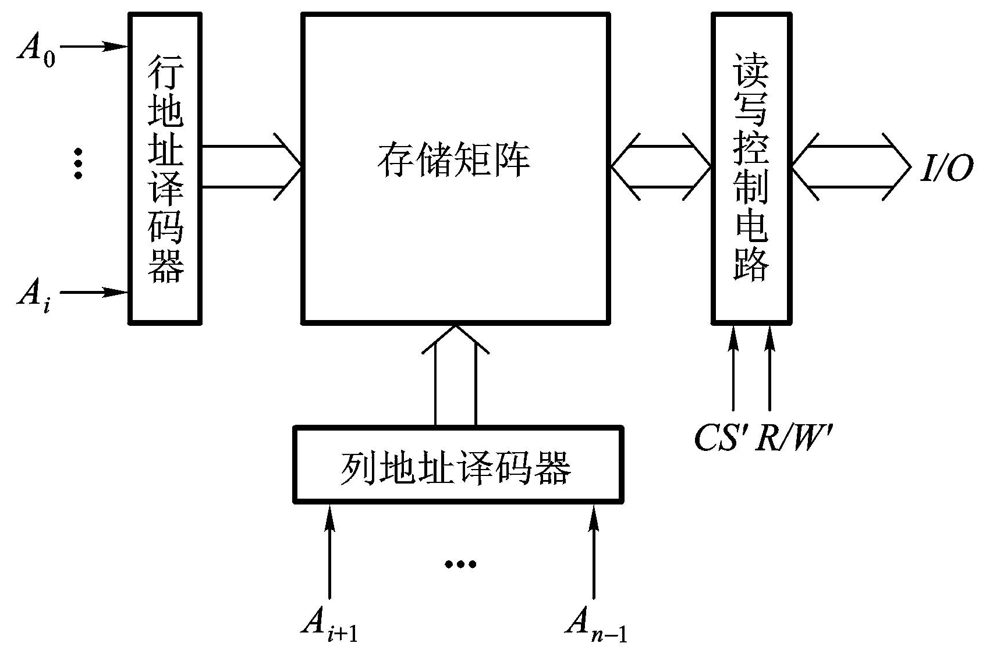


二、SRAM结构框图
字线
地址线
位线
$$\overline{cs}$$
$$R/\overline{w}$$
地址线
字线

Slide 4
三、有关概念
存储容量：存储矩阵所包含的存储单元的数目 M×N
字数M：即地址译码器的输出端数，也称字节数；
位数N：即输入/输出端数（数据端数），也称字长，指每次读出或写入数据的位数。
①一元地址线，即单字线存储单元，这种RAM称为位结构型；
②二元地址线，即双字线存储单元，这种RAM称为字结构型。

Slide 5
四、RAM的存储单元
1、静态存储单元
Q
Q
&
&

Slide 6
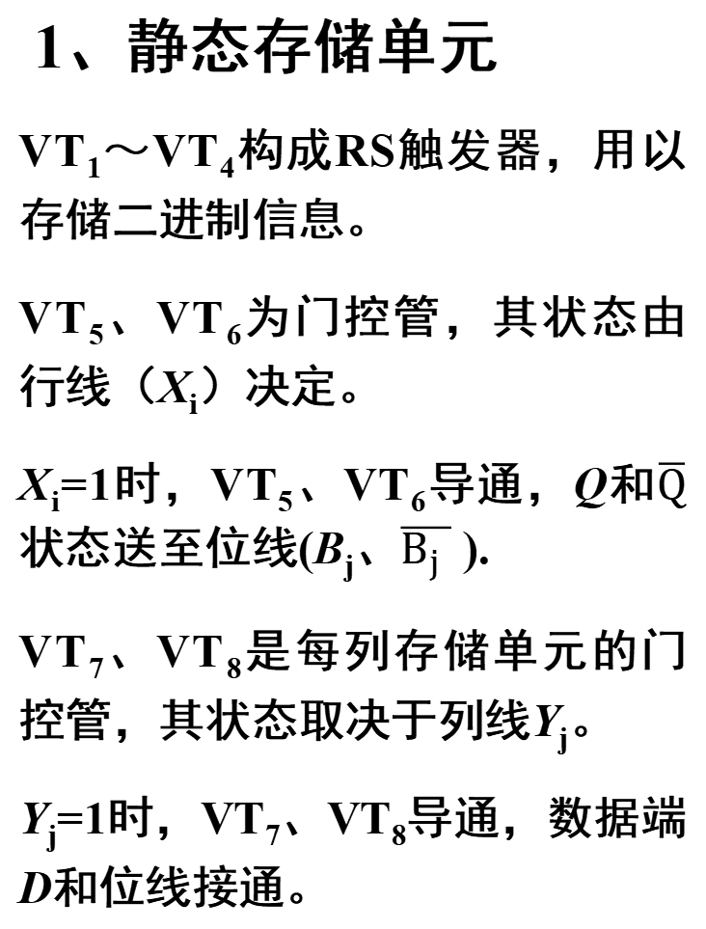
四、RAM的存储单元
1、静态存储单元
VT₁～VT₄构成RS触发器，用以存储二进制信息。
VT₅、VT₆为门控管，其状态由行线（X_{i}）决定。
X_{i}=1时，VT₅、VT₆导通，Q和$\overline{Q}$状态送至位线(B_{j}、$\overline{B_{j} }$ ).
VT₇、VT₈是每列存储单元的门控管，其状态取决于列线Y_{j}。
Y_{j}=1时，VT₇、VT₈导通，数据端D和位线接通。

Slide 7
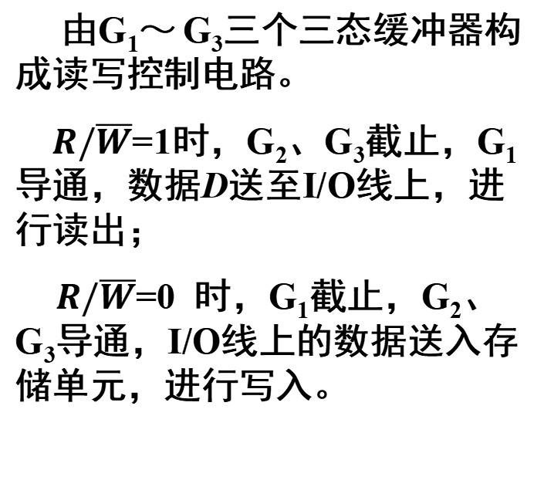
由G₁～ G₃三个三态缓冲器构成读写控制电路。
$R/\overline{W}$=1时，G₂、G₃截止，G₁导通，数据D送至I/O线上，进行读出；
$R/\overline{W}$=0 时，G₁截止，G₂、G₃导通，I/O线上的数据送入存储单元，进行写入。

Slide 8
2、动态DRAM
一个三MOS管动态单元，信息存储在VT₂管的栅极电容C_{g}上，用C_{g}上的电压控制VT₂的状态。
读字线控制VT₃管，写字线控制VT₁管。VT₄管是同列若干存储单元的写入时的预充管

Slide 9
读操作：
首先使位线上的电容C_{D}预充到V_{DD}
然后选通读字线为高电平，则VT₃管导通:
如果C_{g}上的电压超过了VT₂管的开启电压，VT₂和VT₃ 均导通，C_{D}将通过VT₂和VT₃放电到低电平。
如果C_{g}上没有电荷VT₂管截止，C_{D}没有放电通路，仍保持预充后的高电平。
可见，在读位线上获得的电平和栅极电容C_{g}上的电平是相反的。通过读出放大器可将读位线上的电平数据送至存储器的输出端。
三管动态存储单元

Slide 10
写操作:
控制写字线为高电平，使VT₁管导通。由存储器输入端送来的信号传到写位 线，通过VT₁管控制C_{g}上的电位，将信息存储到C_{g}上。
因为C_{g}存在漏电，需要对
C_{g}上的信息定时刷新。可周
期性的读出C_{g}上信息到读位
线上，经过反相器，再对存
储单元进行写操作，即可完
成刷新。

Slide 11
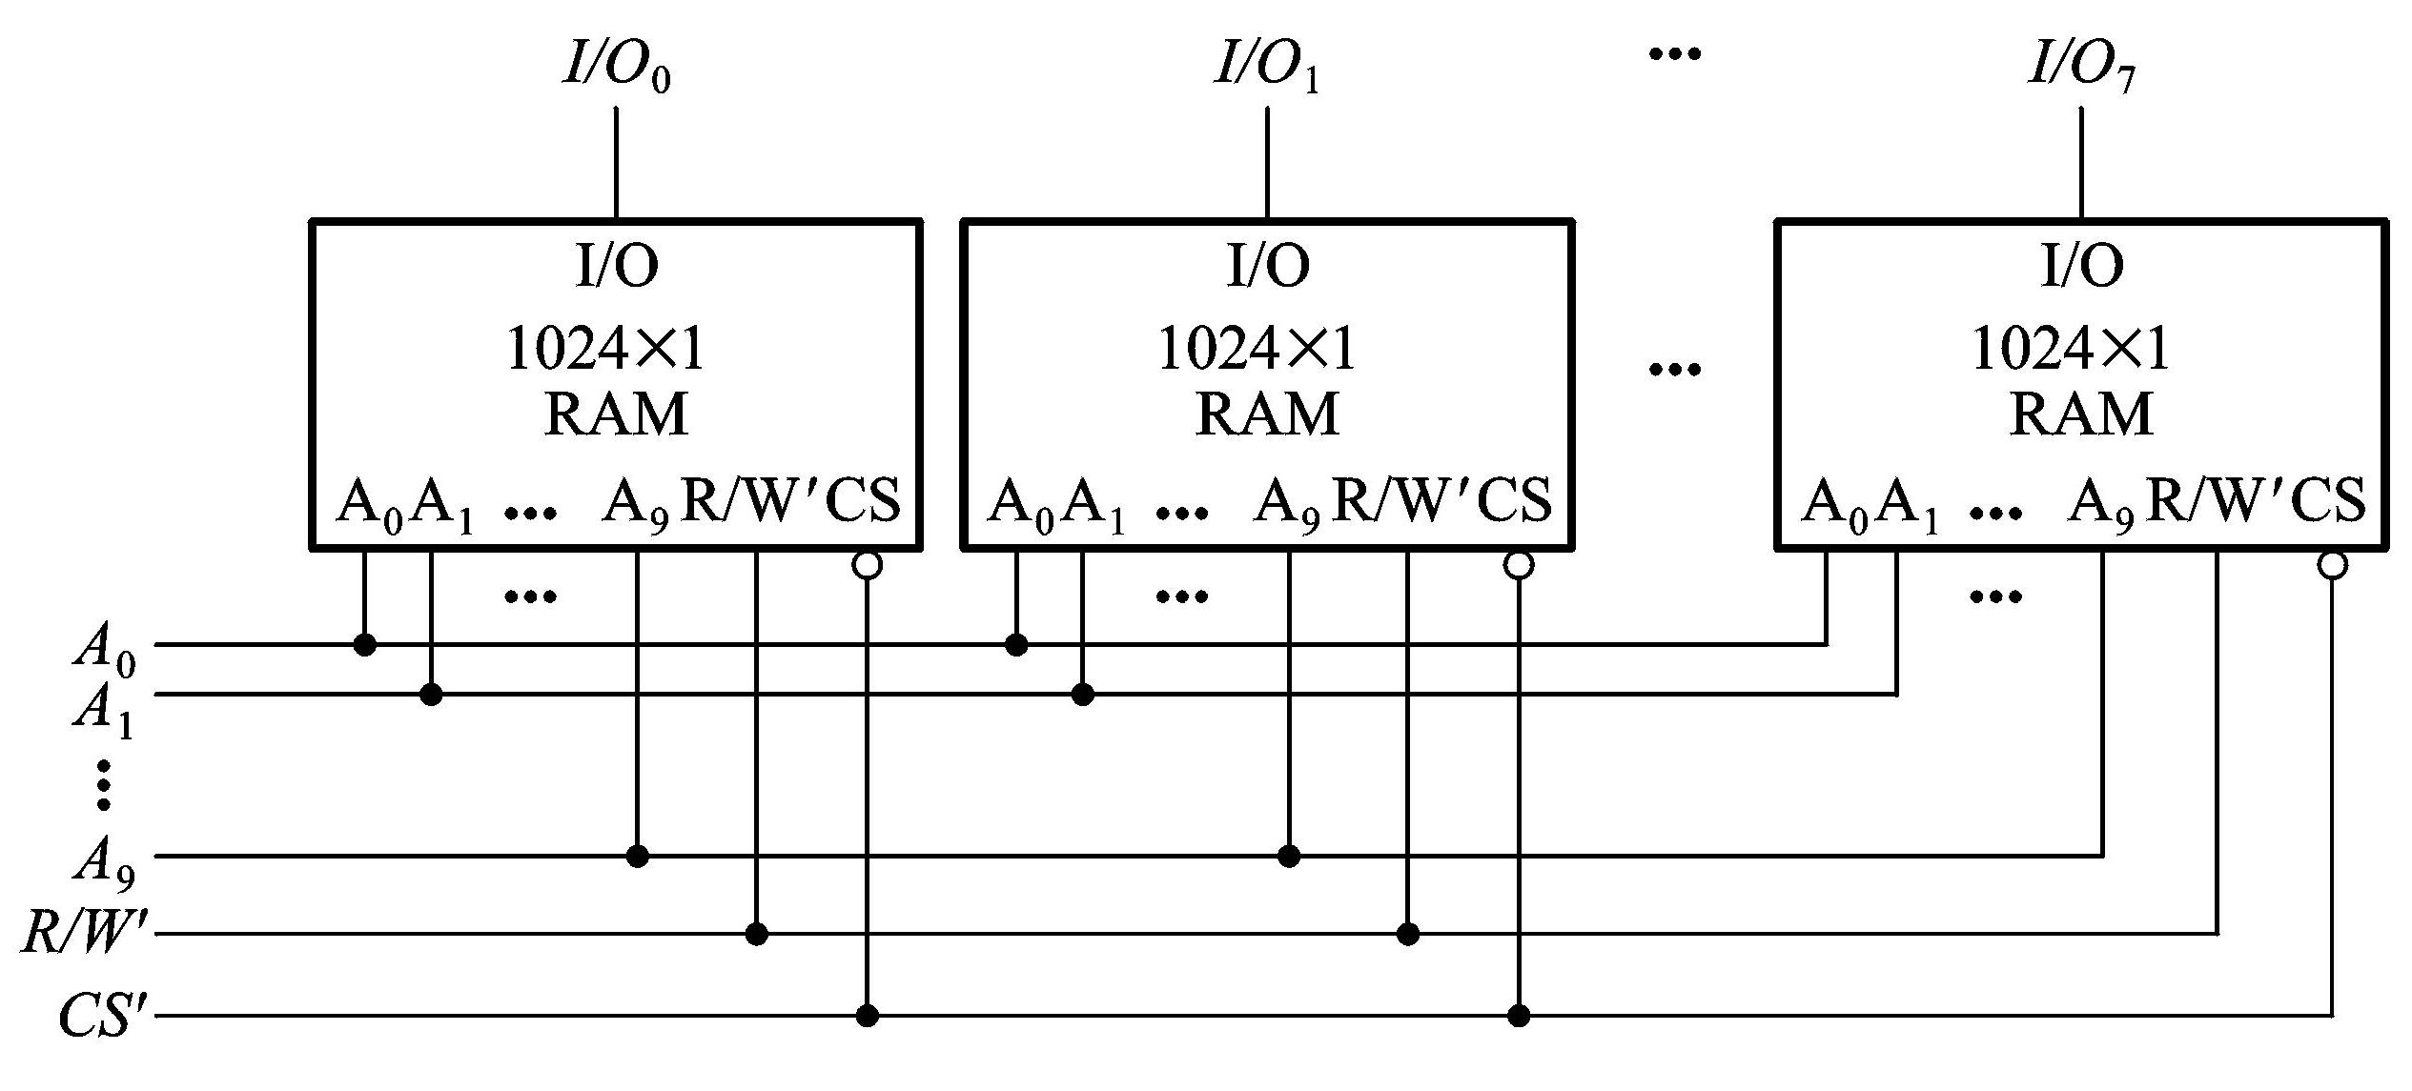
§ 6.3 存储器容量的扩展
一、位扩展：如果一片ROM或RAM中的字数够用而位数不够用时，需进行位扩展。
扩展方法：将几片ROM或RAM的地址线、读/写线和片选线分别并接后，扩展后的位数即为各片位数的和。
例：用 ? 片1024×1位的RAM接成一个1024 ×8位RAM 。
8

Slide 12
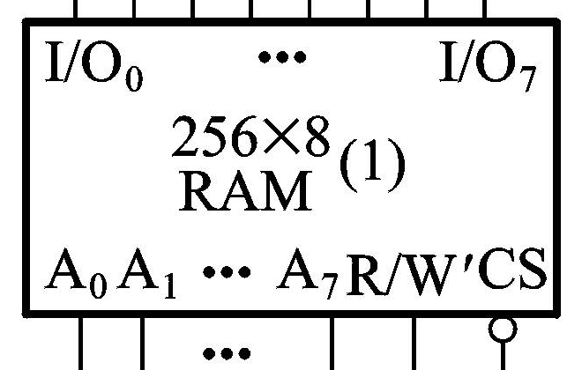




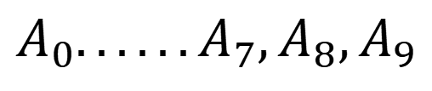

二、字扩展：
当每片RAM,ROM位数够用而字数不够时，需进行字扩展。
例：用四片256 × 8位→1024 ×8位 RAM
2⁸~2¹⁰
$$I/{O_{0}......................}I/{O_{7}}$$
1024 x 8
RAM
$$\overline{W}$$
$$A_{0}......A_{7},A_{8},A_{9}$$
$$R/{\overline{W}}\begin{matrix}\end{matrix}$$
I
O
~
I
O
数据线：
0
7
I
O
~
I
O
数据线：
地址线：
A
~
A
0
7
0
7
地址线：
A
~
A
,
A
,
A
读
/
R
$$\overline{W}$$
0
7
8
9
写信号：
读
/
R
$$\overline{W}$$
写信号：
片选信号：
C
S
$\begin{matrix}\end{matrix}\overline{{CS}_{}}$如何实现

Slide 13








每一片提供
256
个字，需要
256
个地址
(
A
:
0
~
0
1
~
1
)
0
~
7
$$A_{9}\begin{matrix}\end{matrix}A_{8}$$
0 | 0 | 0 | 1 | 1 | 1
0 | 1 | 1 | 0 | 1 | 1
1 | 0 | 1 | 1 | 0 | 1
1 | 1 | 1 | 1 | 1 | 0
$$\overline{{CS}_{1}}\begin{matrix}\end{matrix}\overline{{ CS}_{2}} \begin{matrix}\end{matrix}\overline{{CS}_{3}}\begin{matrix}\end{matrix}\overline{{ CS}_{4}}\begin{matrix}\end{matrix}$$
用
A
,
A
两位代码区分四片
9
8
即将
A
A
译成
$$\overline{Y_{0}}−\overline{Y_{3}}$$
接四片的$\overline{CS}$
9
8
四片的地址分配就是：
00
A
~
A
,
01
A
~
A
,
10
A
~
A
,
11
A
~
A
7
0
7
0
7
0
7
0
0
~
255
256
~
511
512
~
767
768
~
1023
$$\overline{{CS}_{1}}\begin{matrix}\end{matrix}$$
$\begin{matrix}\end{matrix}\overline{{CS}_{2}} \begin{matrix}\end{matrix}$
$$\begin{matrix}\end{matrix}\overline{{CS}_{3}}$$
$$\begin{matrix}\end{matrix}\overline{{CS}_{4}}\begin{matrix}\end{matrix}$$

Slide 14
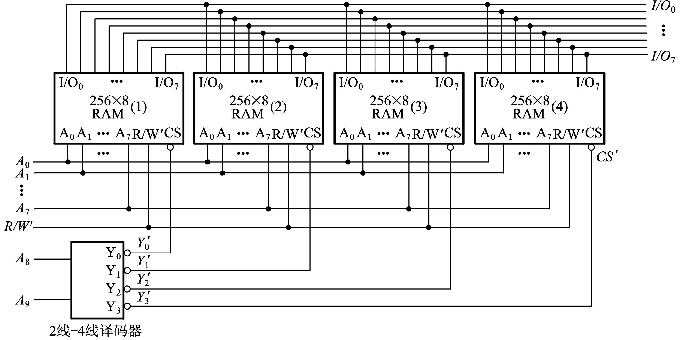
扩展后的电路如图所示

Slide 15
实现存储器系统的地址译码512×8（用 32×8 ROM）
增加4个地址：
16x32x8=512x8
A₀A₁A₂A₃A₄
A₅ A₆ A₇ A₈
E₁ E₂ A B C D
四—十六线译码器
Y₀Y₁ Y₁₄Y₁₅
地址线
16x32x8
CE A₀A₁A₂A₃A₄
CE A₀A₁A₂A₃A₄
ROM 32×8
ROM 32×8
………
D₀D₁D₂D₃D₄D₅D₆D₇
D₀D₁D₂D₃D₄D₅D₆D₇
数据线
Notes:
存储器的结构

Slide 16
三、字位扩展：当字数和位数都不够用时，需先进行位扩展，后进行字扩展。

